Slide 1

Қазақстан – Егемен мемлекет

Slide 2
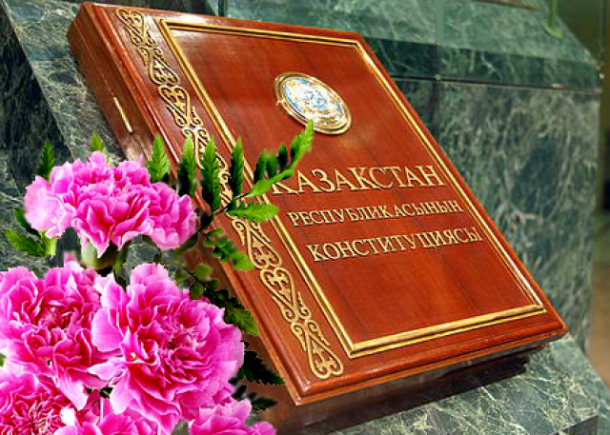
Сабақтың мақсаты:
1.Қазақстанның тәуелсіздік алуы, егеменді ел ретінде жетістіктері, ерте темір дәуіріндегі Қазақстанның өзіндік ерекшеліктері мен егемендік алуы туралы түсінік беру;
2. Оқушылардың сөйлеу мәдениетін қалыптастыру, логикалық ойлау қабілетін арттыру, ойын еркін айтып жеткізе білуге үйрету
3. Отанымыздың байлығын қастерлеп, тарихты бағалай білуге, патриоттыққа тәрбиелеу.

Slide 3


Сұрақтар:
Отан деген не?
Отан дегеніміз туып-өскен жер, атамекен,ата-ана, туған туыстар.
Отанымыз қалай аталады?
Біздің Отанымыз - Қазақстан Республикасы.
Тәуелсіздік жолында қандай оқиғаларды білеміз ?
Қазақстан рәміздерін ата, президенті кім, ол туралы не білесің?

Slide 4
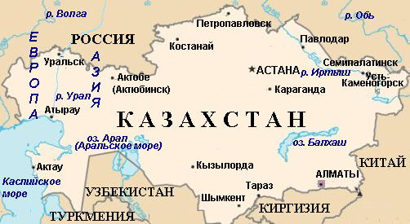
Қазақстан шекарасын картадан көрсету.

Slide 5
Қазақстан жерін неше экономикалық ауданға бөлеміз?
Солтүстік
Қазақстан
Батыс
Шығыс
(Орталық)
Оңтүстік

Slide 6
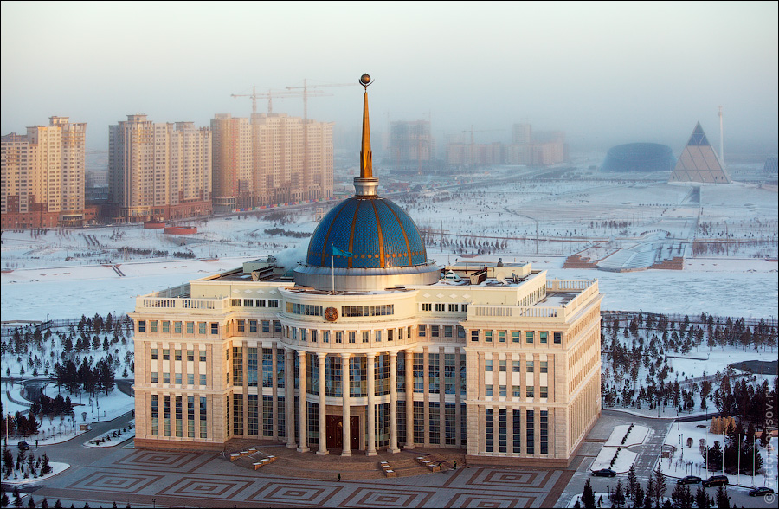
Тәуелсіздік баспалдағы » ойыны.
І-саты. 1985ж. Жазы -1987ж
ІІ-саты. 1987 ж. Жазы -1989ж мамыр «Жеделту»
ІІІ-саты. 1989ж. Мамыр -1991 ж. Тамыз.

Slide 7
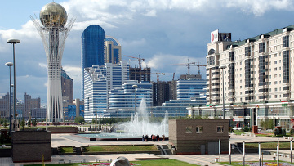
Тізбекті толтырыңыздар:`11
Қазақстан Республикасы
-Нарықтық экономиканы құру.
-Шикізаттық бағыттан арылу.
- Ұлтаралық келісім.
- Мәдениетті қайта өркендету
- Бейбіт қатар өмір сүру.
-Өзара тиімді ынтымақтастық
-Шетелдік капиталды тарту.
-Ядролық қарусыздану.
МАҚСАТЫ
Шынайы тәуелсіздікке жету және тұрақтылықты сақтау

Slide 8
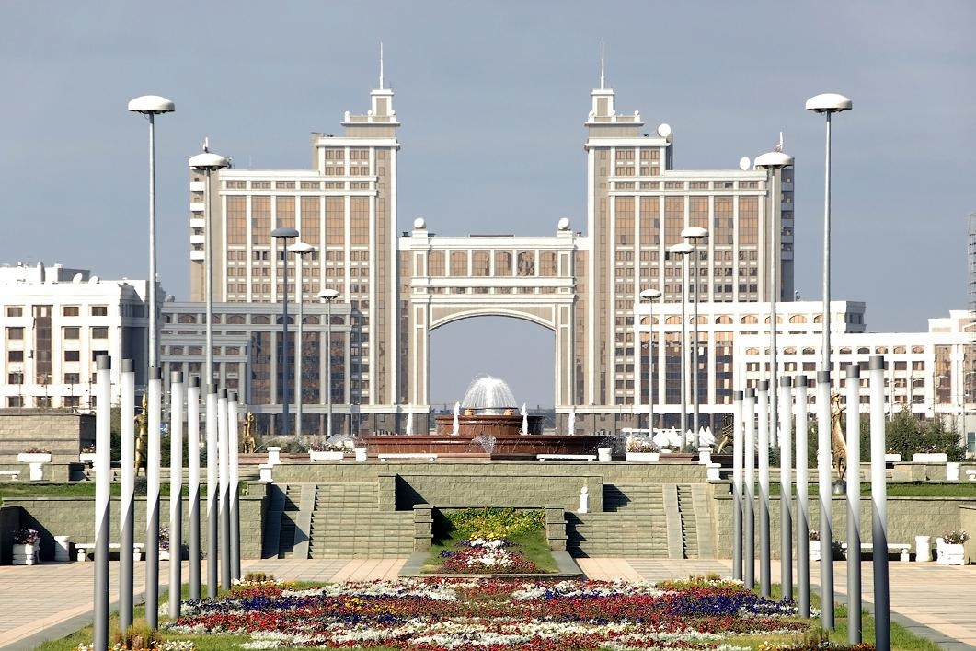
Шикізат базасы ретінде қолданылып келген қолданылып келген экономикалық өрлеуге бағыт алды.
Шетелдердегі азаматтарға
Отанына қайта оралуға жол ашады
Жазықсыз жазаланғандар ақталды мемлекет
Қазақстанның мемлекеттік тәуелсіздігін жариялаудың тарихи маңызы
Халық еркіндікті, теңдікті сезінді, демократизмге республика жол ашылды.
Қазақстан жеке қауымдастық ретінде халықаралық құрамына енді.
Қазақ халқы ұлт ретінде жойылып кетуден құтылды, ұлттық нышандар қайта жаңғыра бастады.

Slide 9
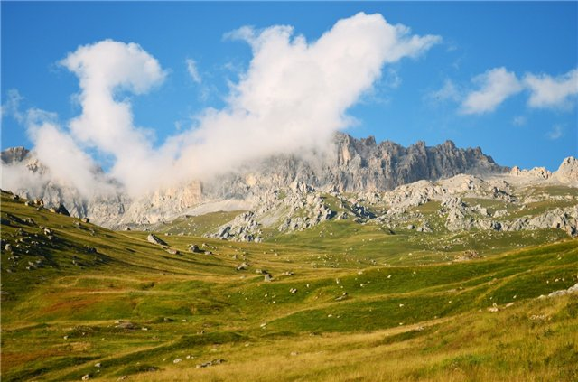
Қазақтың ұлттық мемлекеттігін қалпына келтіру кезеңдері
1920 жыл 26 тамыз | 1938 жыл 5 желтоқсан | 1990жыл 25 қазан | 1991 жыл 16 желтоқсан
«Қырғыз (қазақ) Автономиялы Кеңестік Республикасын құру туралы» декрет | КСРО Кеңестерінің Төтенше ҮІІ съезінде КСРО Конституциясы қабылданды. Онда Қазақстан Қазақ Кеңестік Социалистік Республика мәртебесіне ие болды. | Қазақ КСР Жоғары Кеңесінің «Қазақ КСР-інің мемлекеттік егемендігі туралы»Декларация қабылданды. | Қазақстан Республикасының Жоғары Кеңесінің«Қазақстан Республикасының мемлекеттік тәуелсіздігі туралы» Конституциялық Заңы қабылданды.

Slide 10
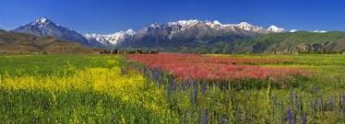
Бағалау: Өзін-өзі бағалау парағы
Әр тапсырмаға 5 ұпайдан беріледі.
50-45 ұпай – «5
44- 35 ұпай – «4
34- 24 ұпай – «3
 | Тапсырмалар | Мұғалім берген ұпай саны | Оқушының жинаған ұпай саны | Баға
1 | «Тәуелсіздік баспалдағы » ойыны. | 10
2 | Сөздікпен жұмыс | 10
3 | Кестемен жұмыс | 20
4 | Тапсырмалар | 10
5 | Барлығы | 50

Slide 11
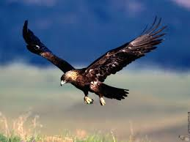
Үйге тапсырма:
Мәтінді оқу. Қазақстан тақырыбында шағын әңгіме жазу

